Slide 1
2016-17

Slide 2
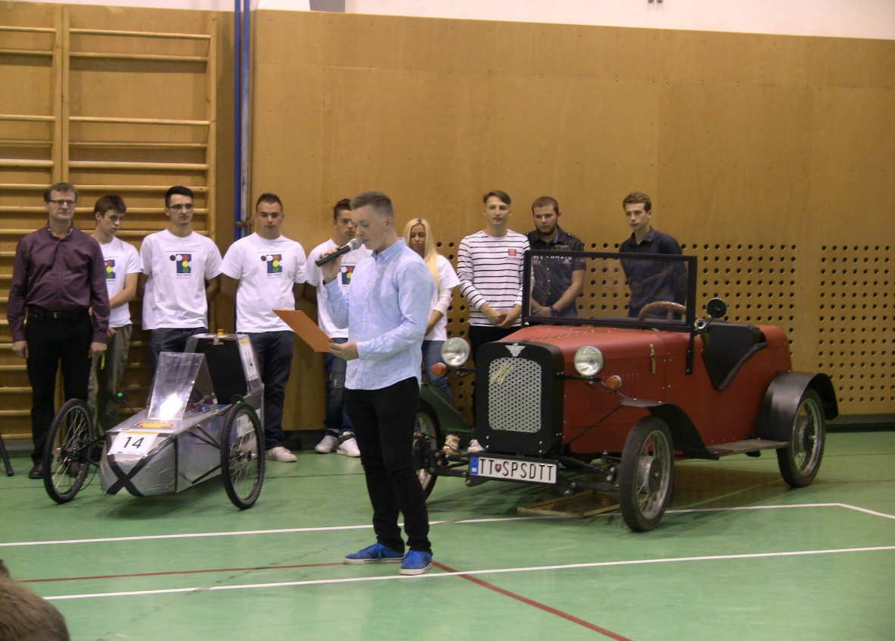
Slávnostné otvorenie školského roka

Slide 3
Vedecký veľtrh Bratislava

Slide 4
Druháci a tretiaci v Osvienčime

Slide 5
InnoTrans Berlín 2016

Slide 6
Študuj dopravu

Slide 7
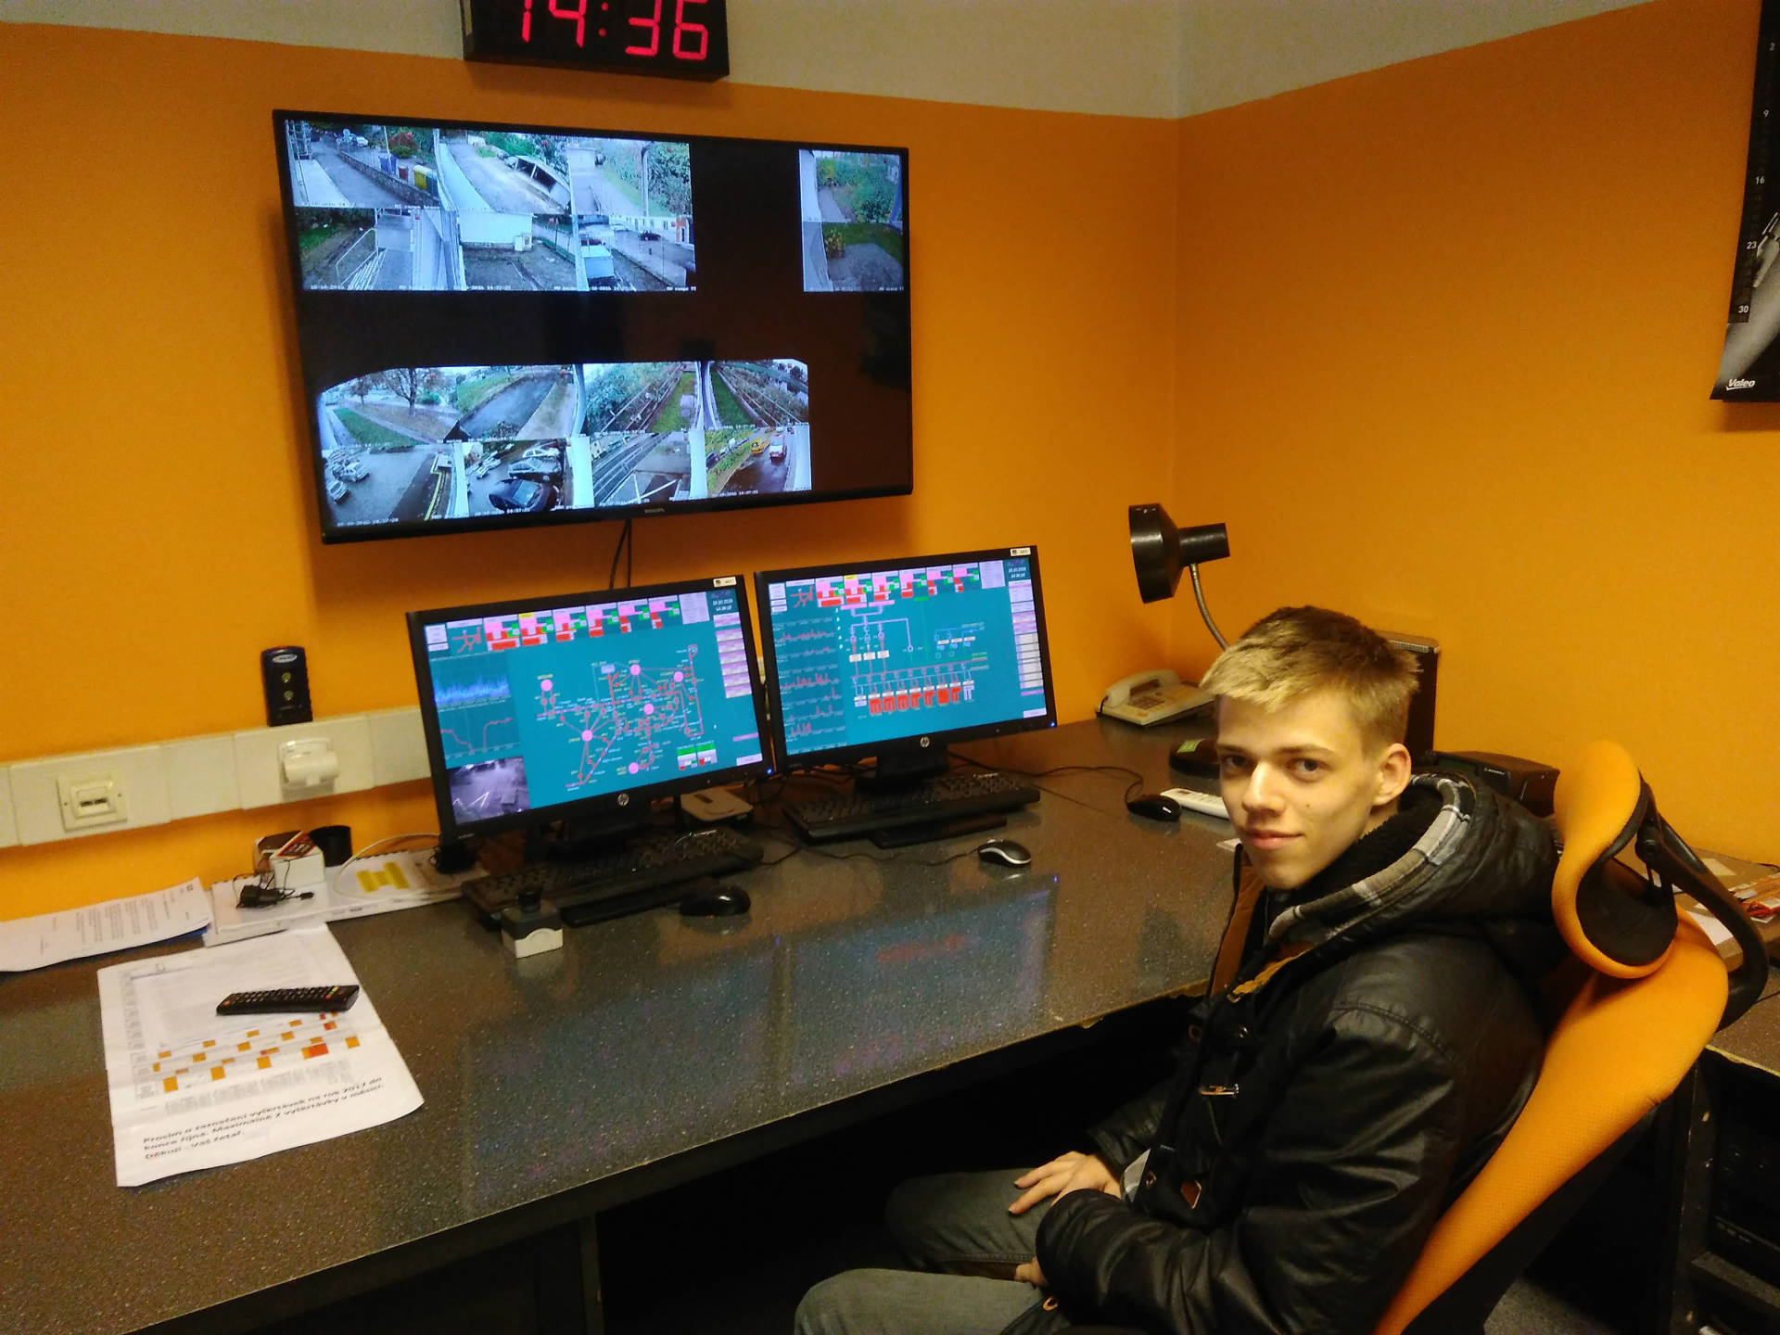
Erasmus plus

Slide 8
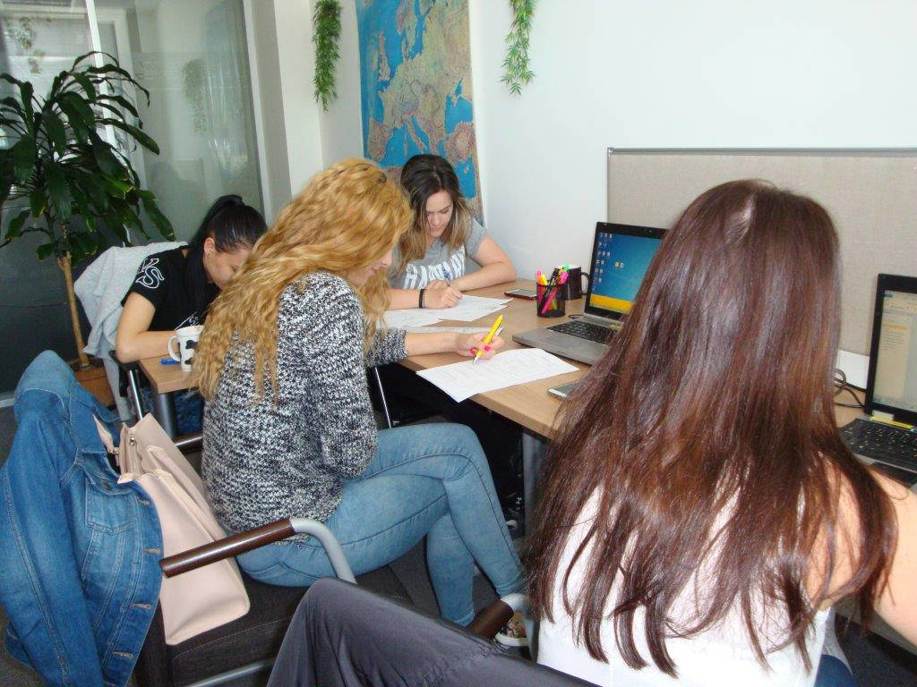
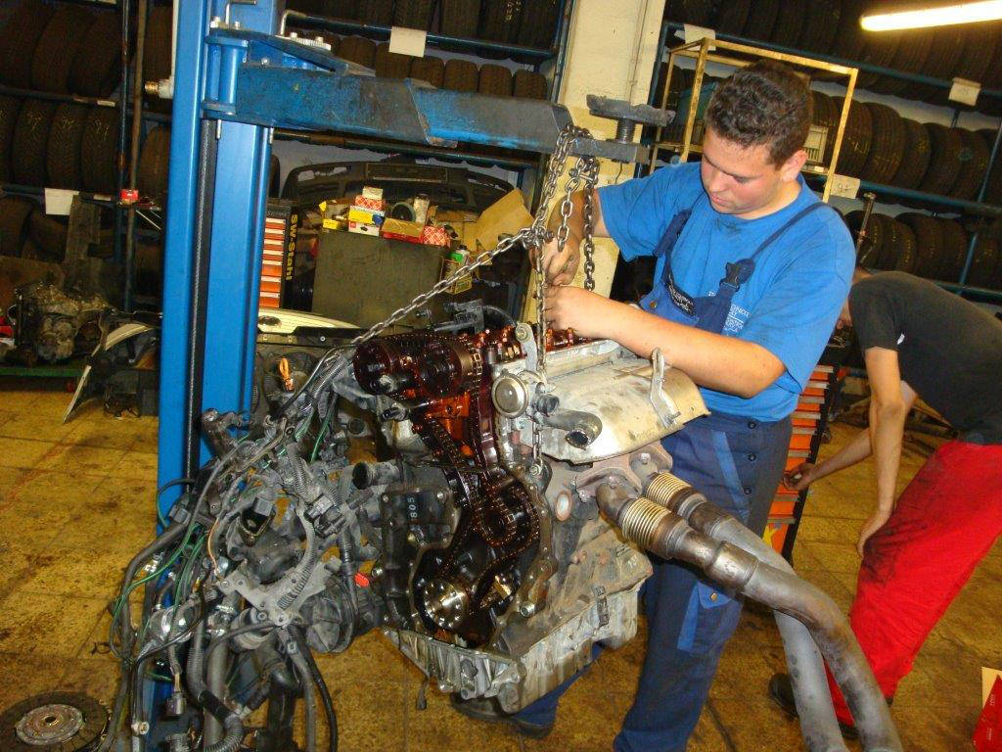
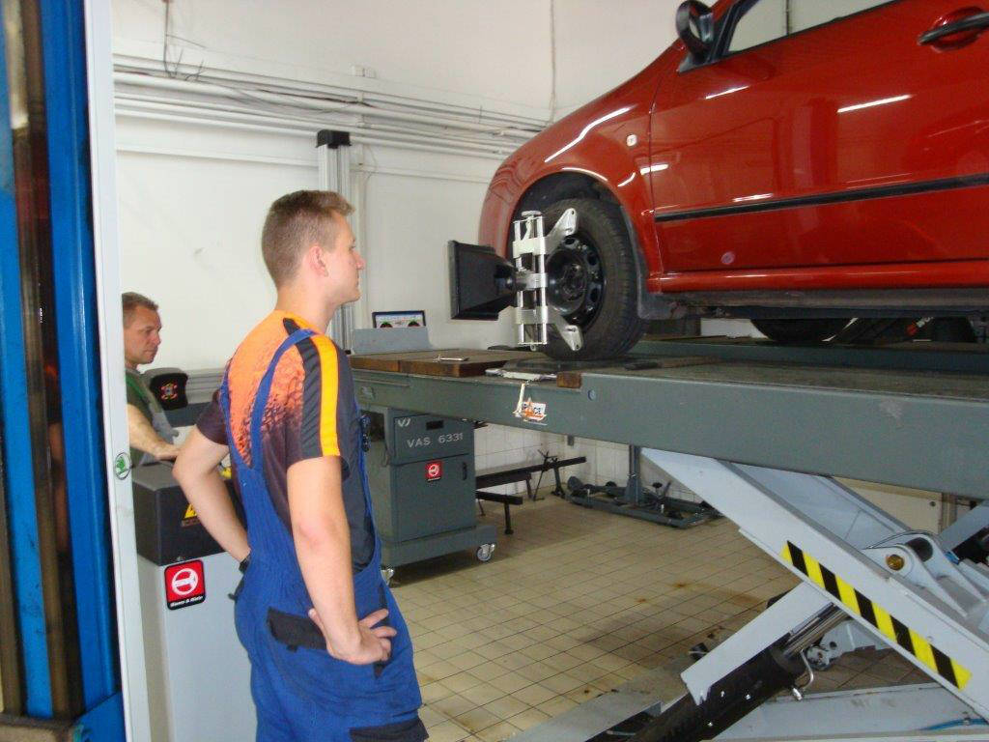
Erasmus plus

Slide 9
Céčkari na autosalóne

Slide 10
II.D a II.CT v Linde

Slide 11
IV.EB v Siemense Viedeň

Slide 12
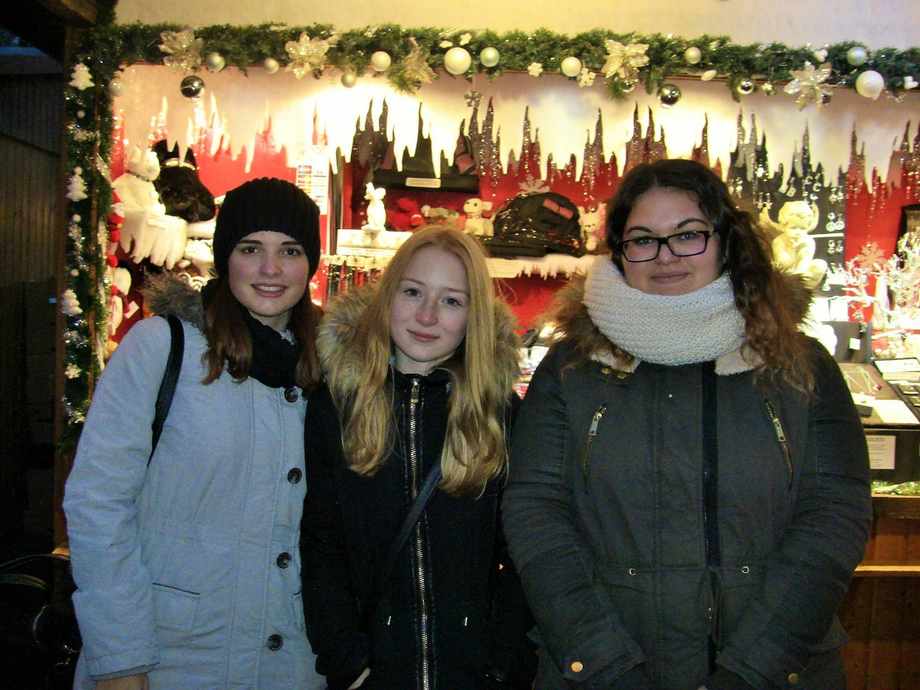
Adventná Viedeň

Slide 13
Prednáška Inoma Comp.

Slide 14
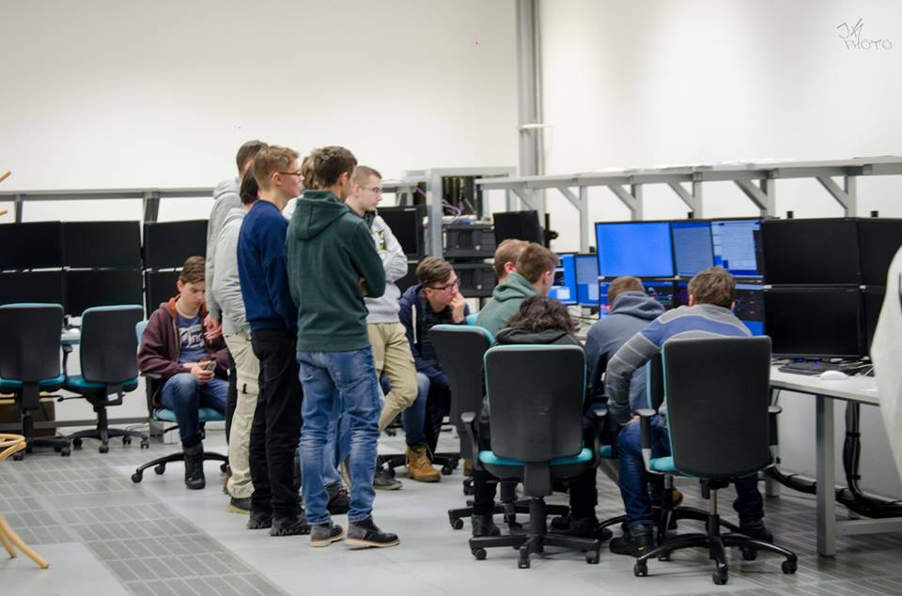
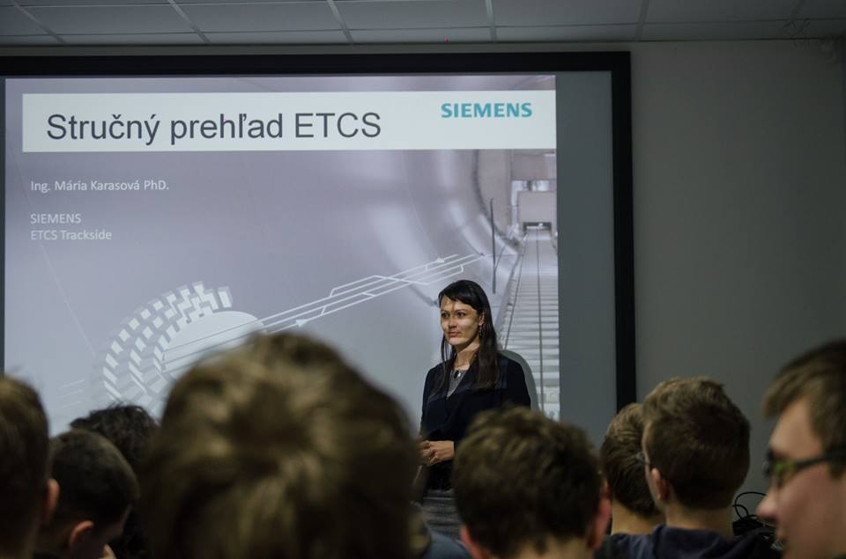
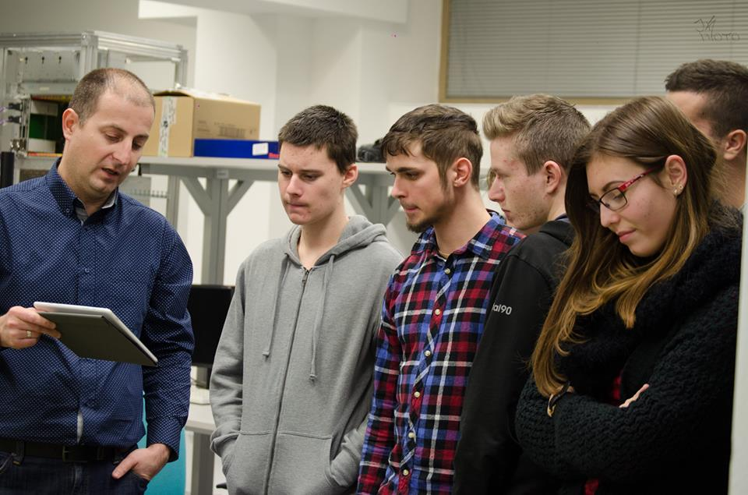
IV.EA, IV.EB na Žilinskej univerzite a v Siemense

Slide 15
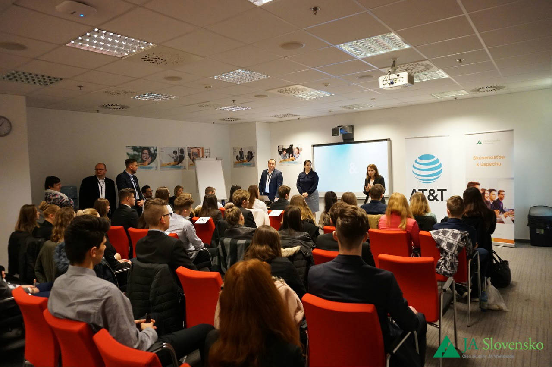
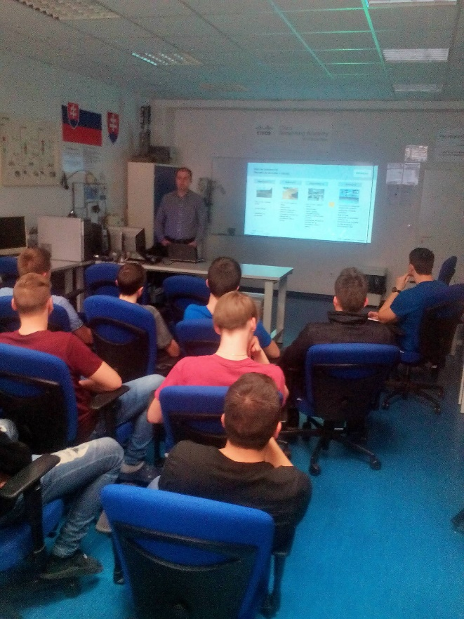
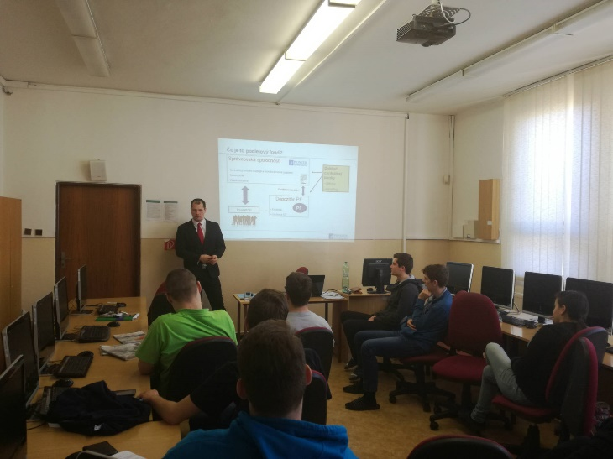
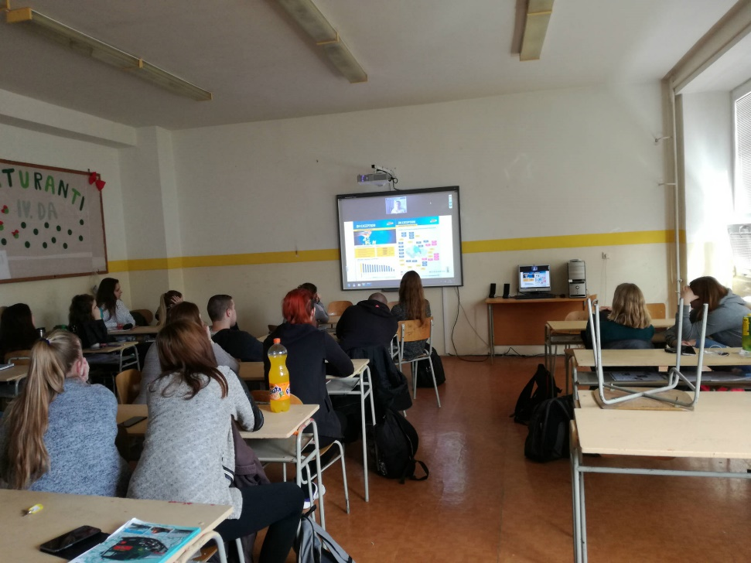
Siemens day, workshop AT&T, Finančná akadémia, webinár Mám produkt

Slide 16
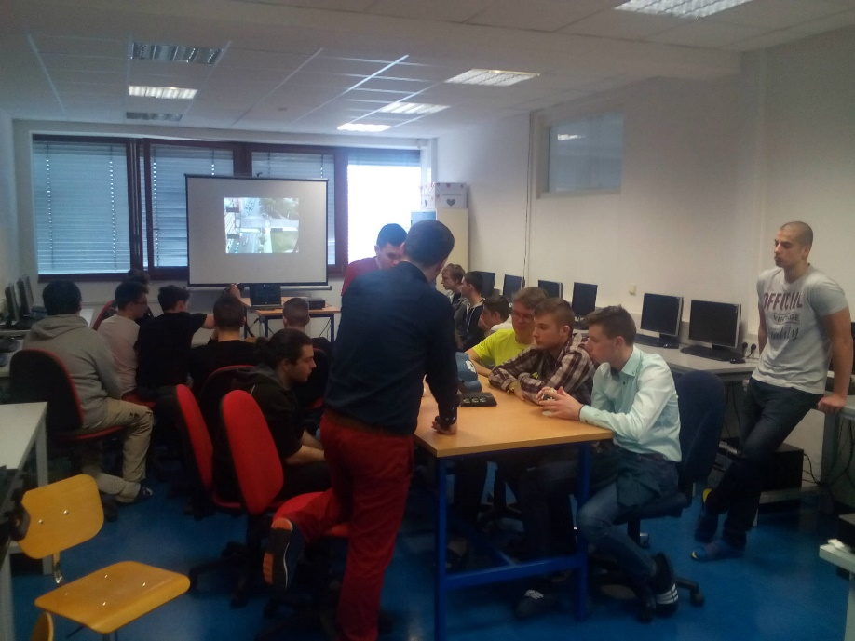
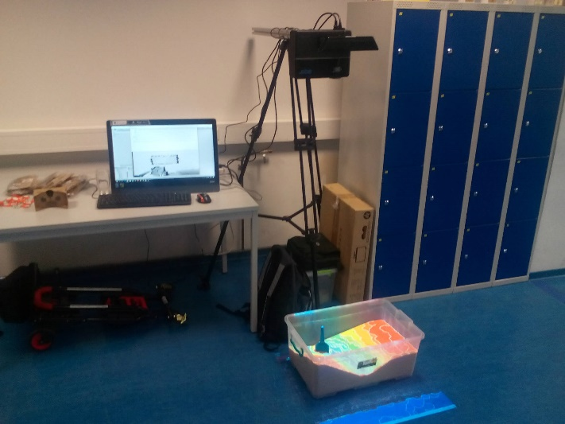
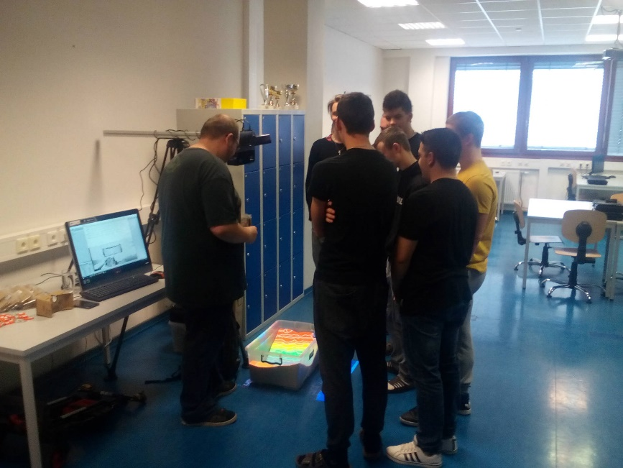
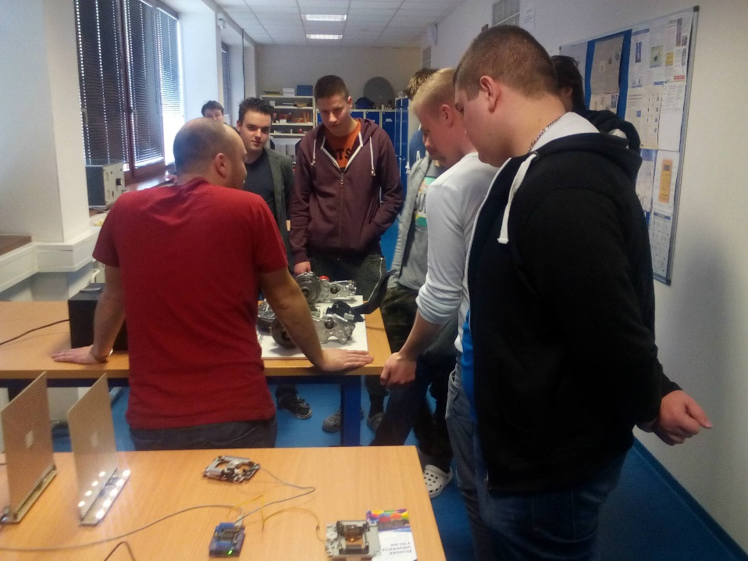
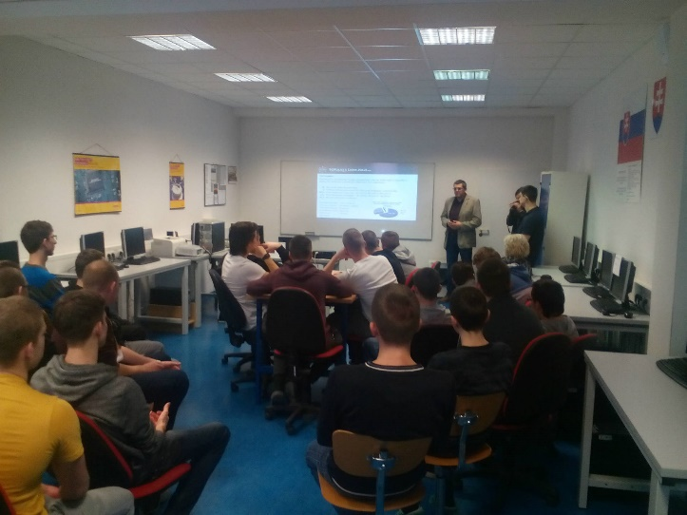
Populas

Slide 17
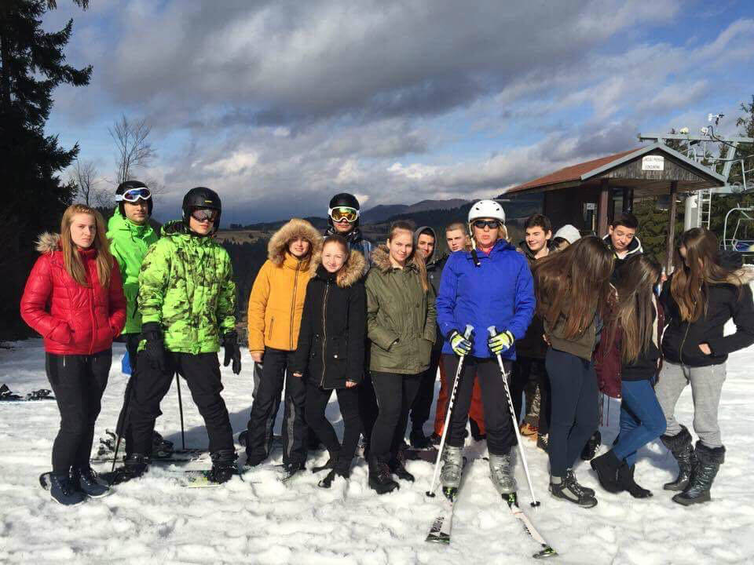
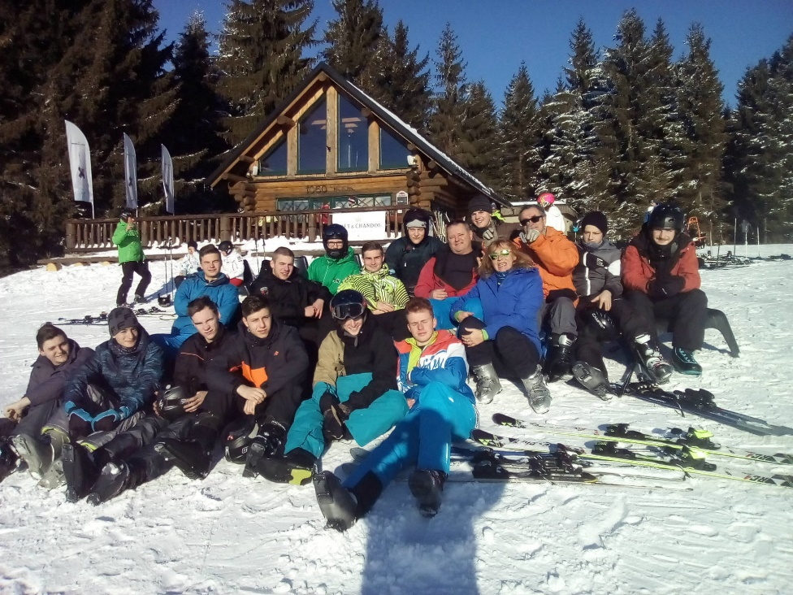
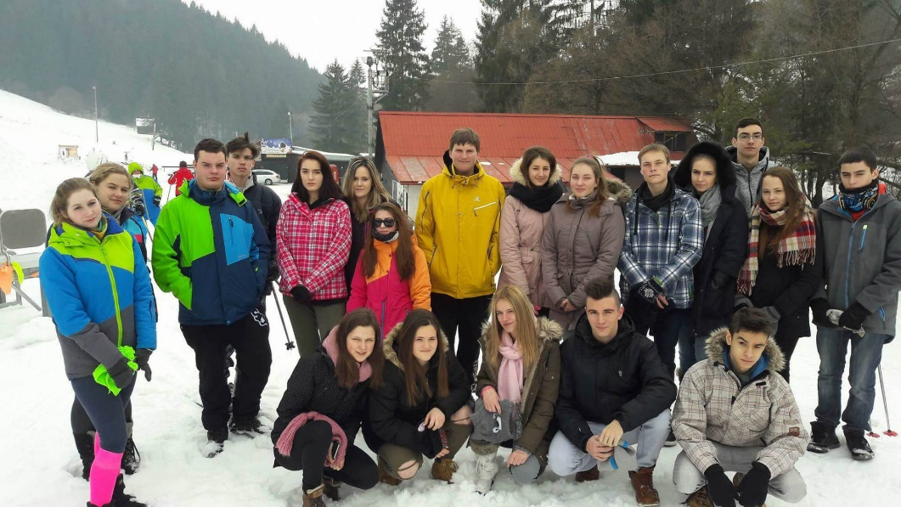
Lyžiarske kurzy

Slide 18
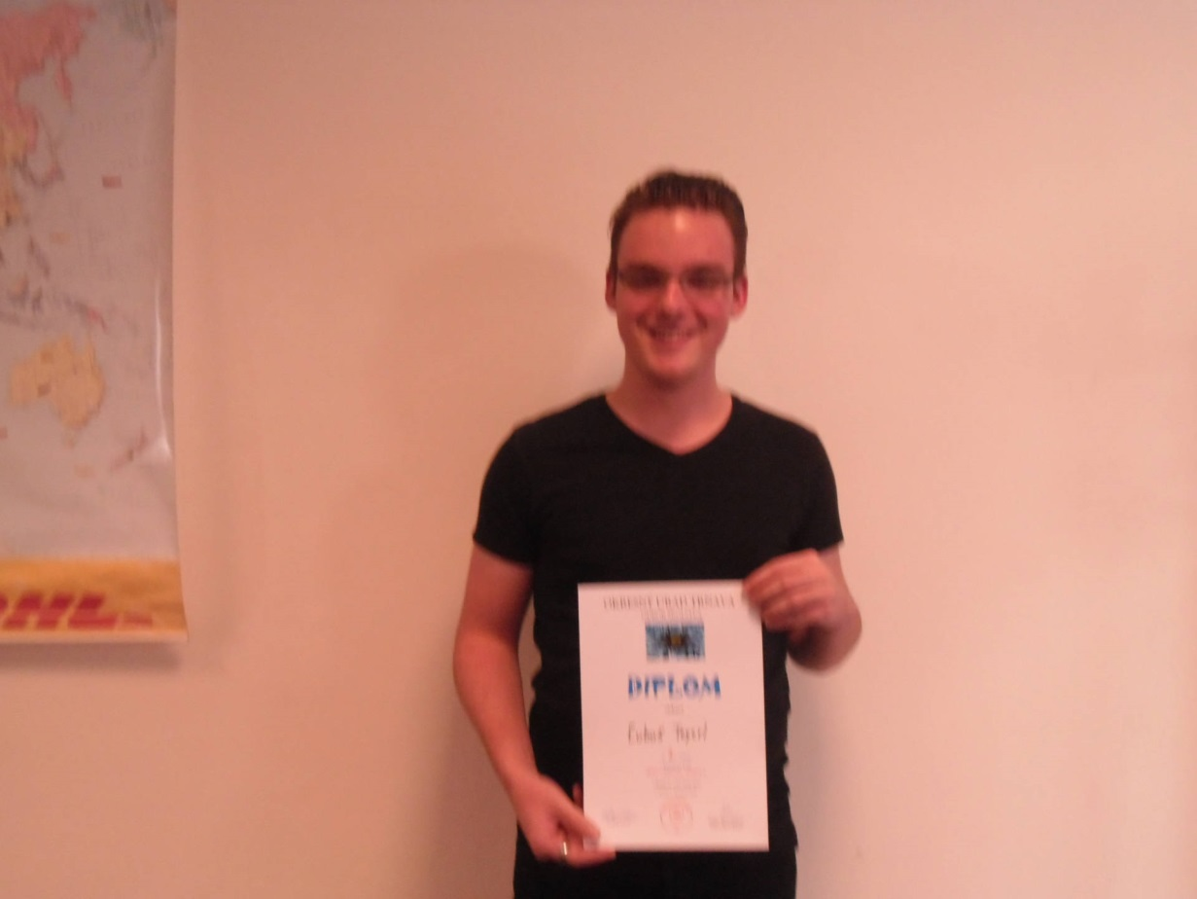
Študentské úspechy Ľuboš Teyerl – Zenit,Amavet

Slide 19
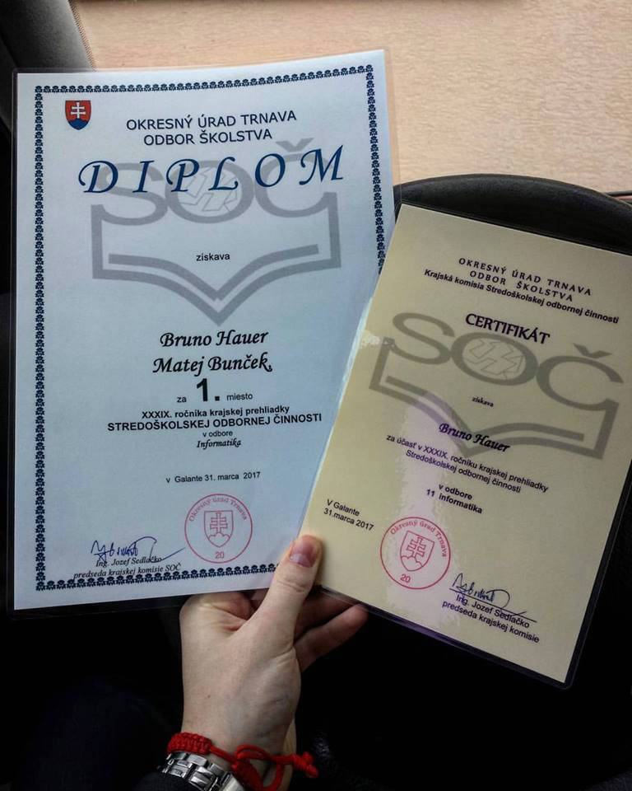
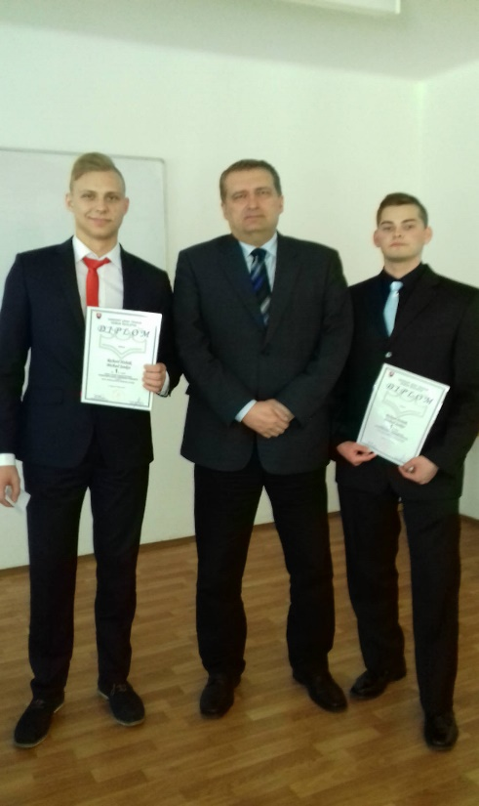
Študentské úspechy- Bruno Hauer, Matej Bunček – Zenit, SOČ Richard Hošták, Michael Jankto - SOČ

Slide 20
Ocenenie Trnavským samosprávnym krajom
Michal Novák,
Oliver Kurucz – IV.C
za elektromobil

Slide 21
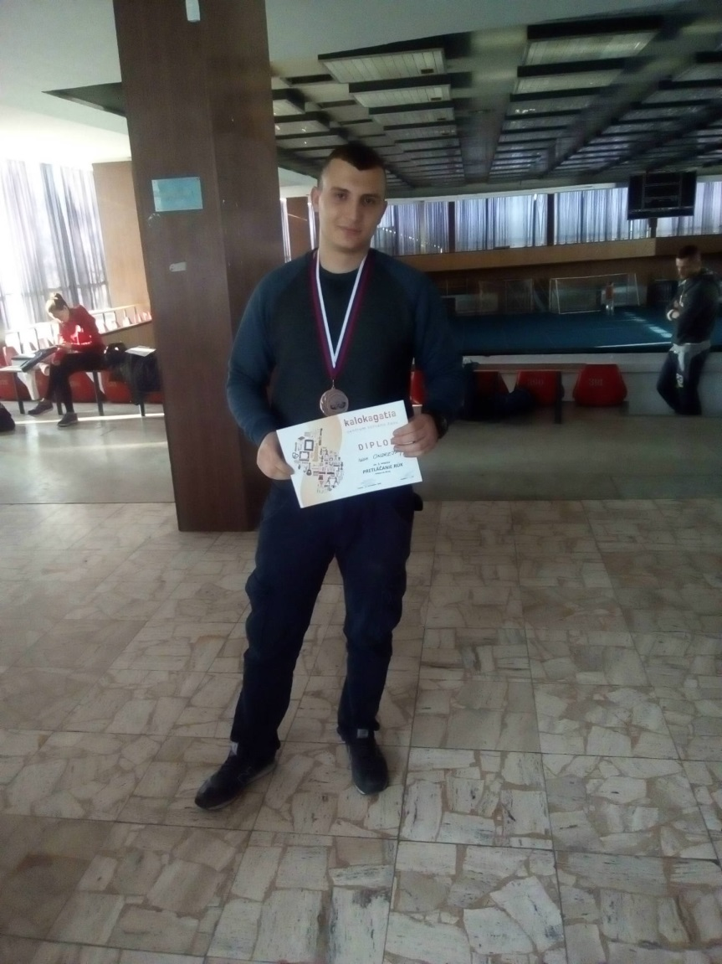
Študentské úspechy – Darina Nádaská, Ivan Ondrejka pretláčanie rúk

Slide 22
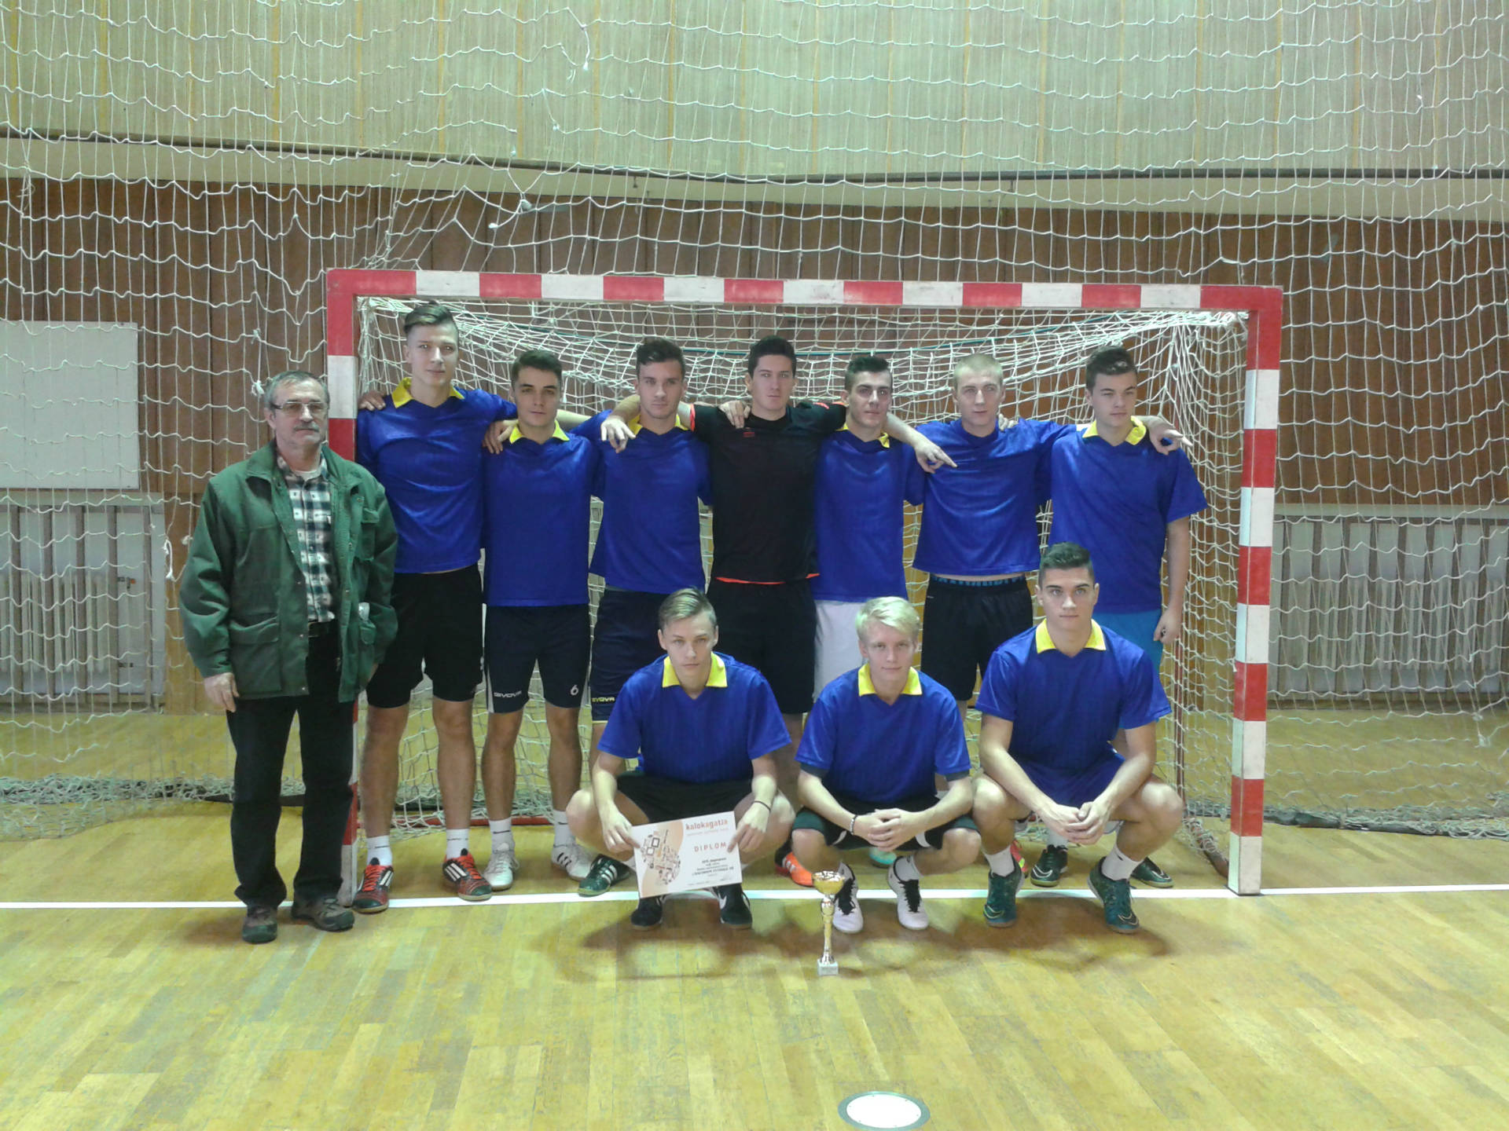
Študentské úspechy – futsal

Slide 23
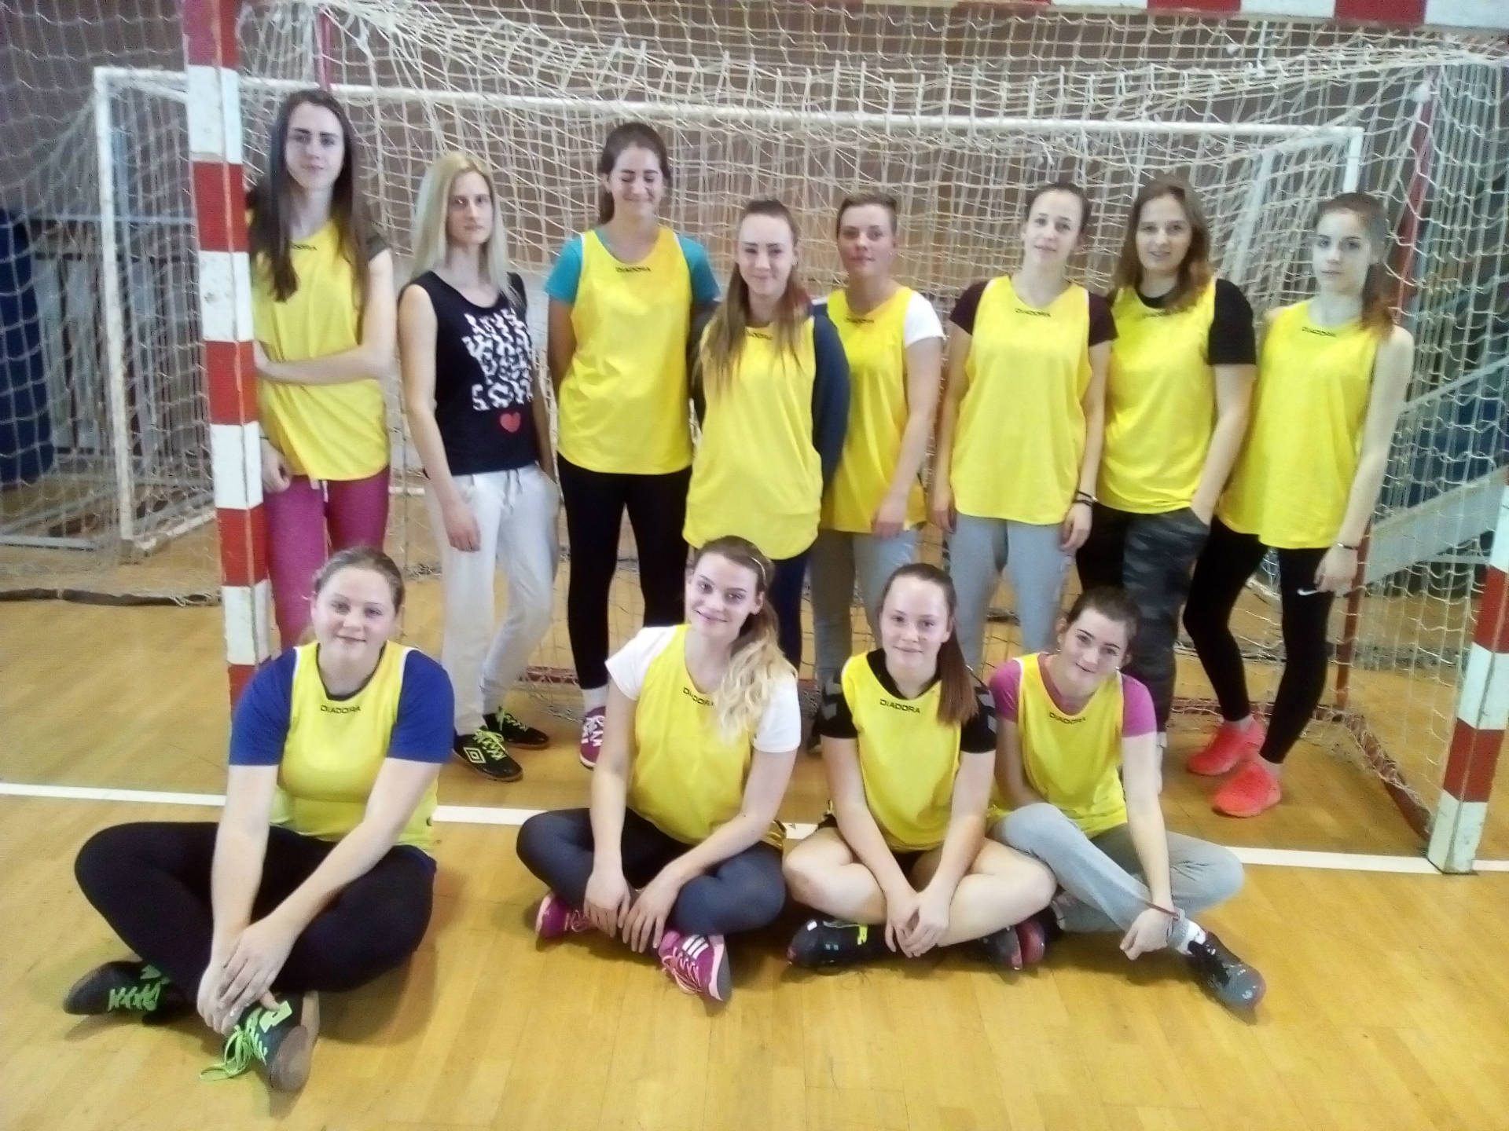
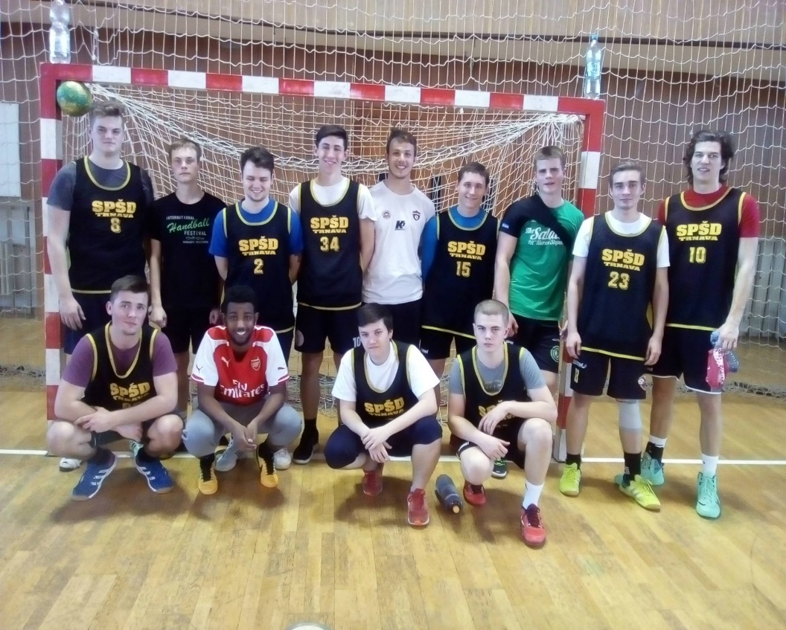
Študentské úspechy – hádzaná

Slide 24
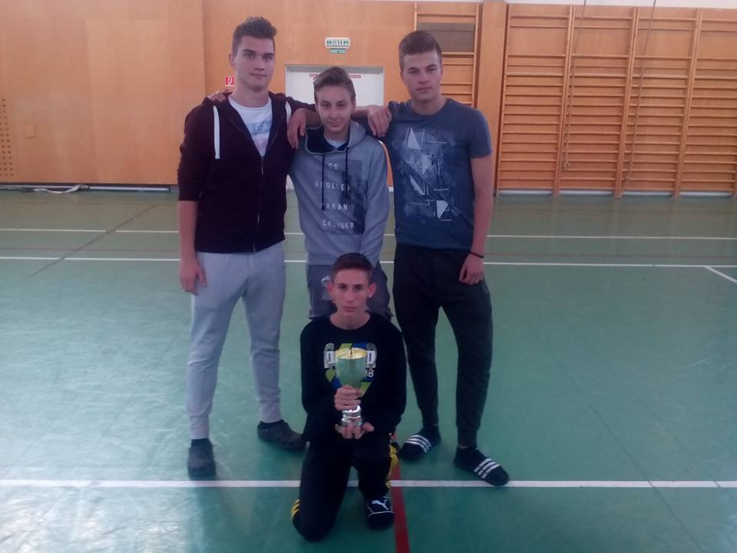
Futbalové turnaje Vianoce I.EA Imatrikulačný I.EB

Slide 25
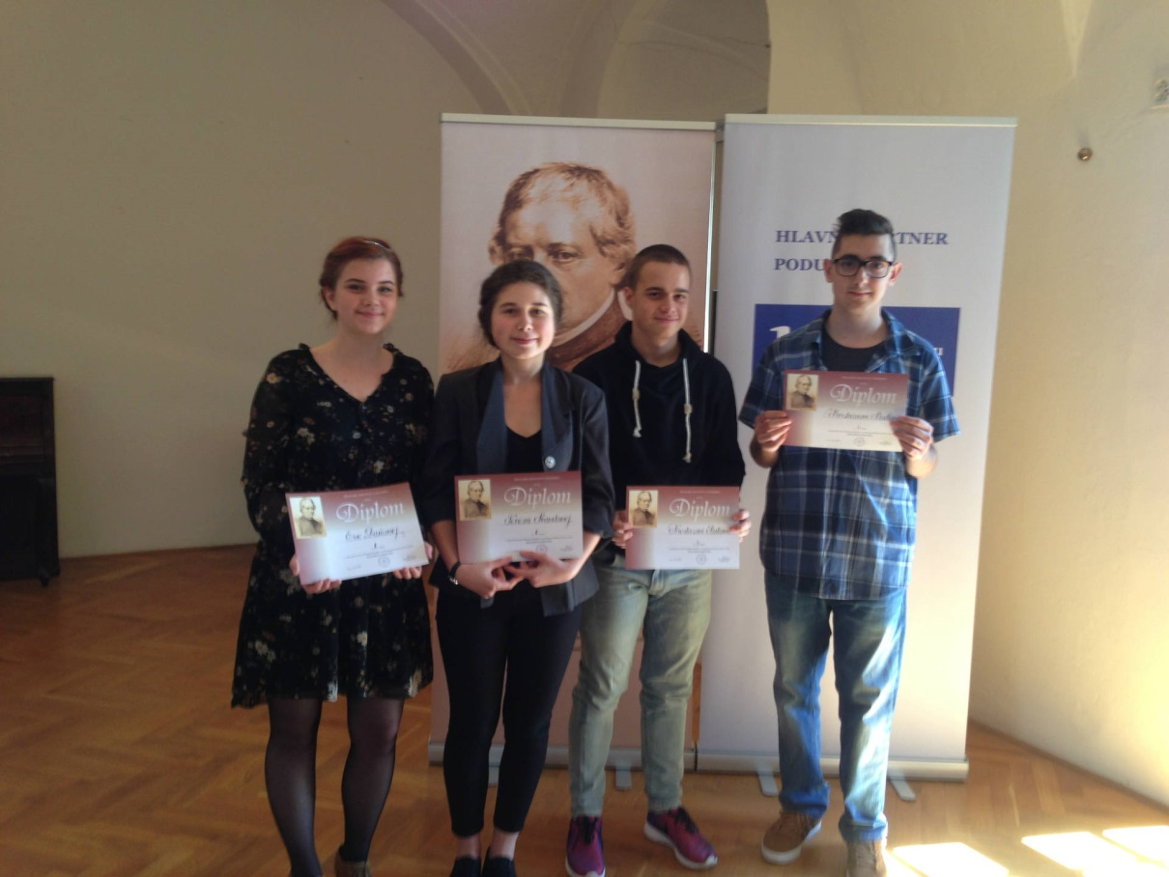
Hollého pamätník, Kvíz J.M.Hurbana

Slide 26
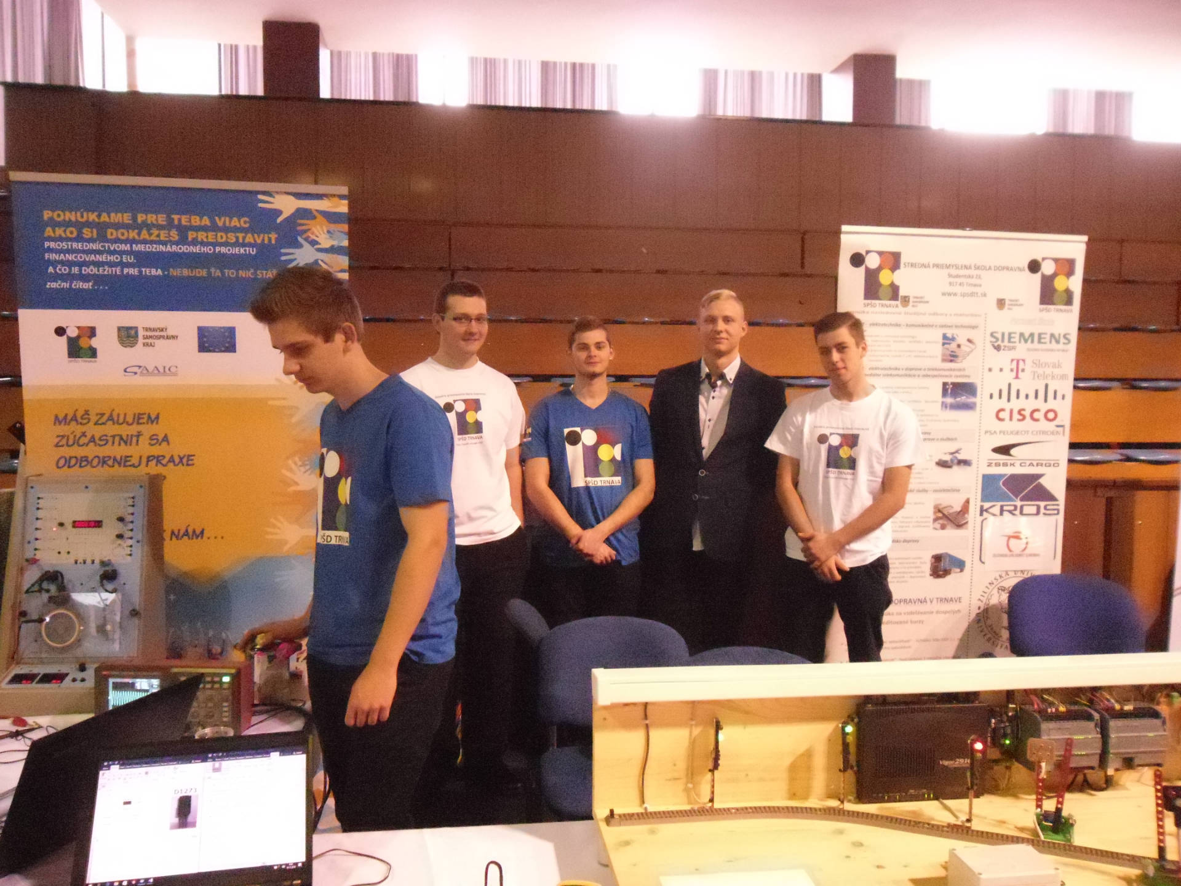
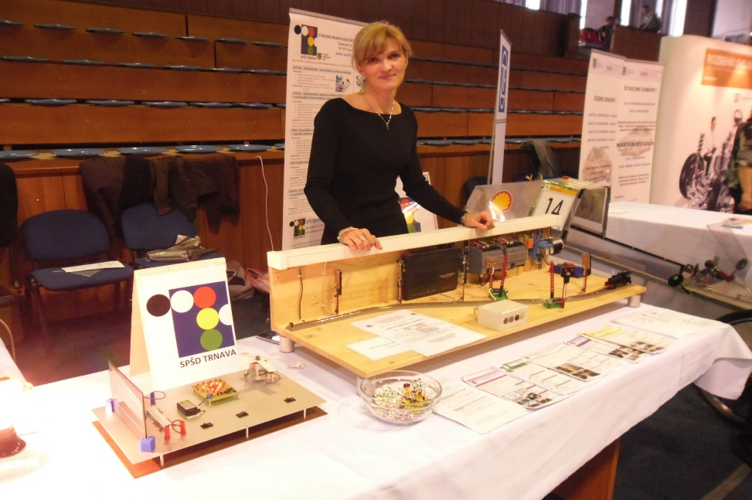
Prezentácia školy - Senica, Trnava

Slide 27
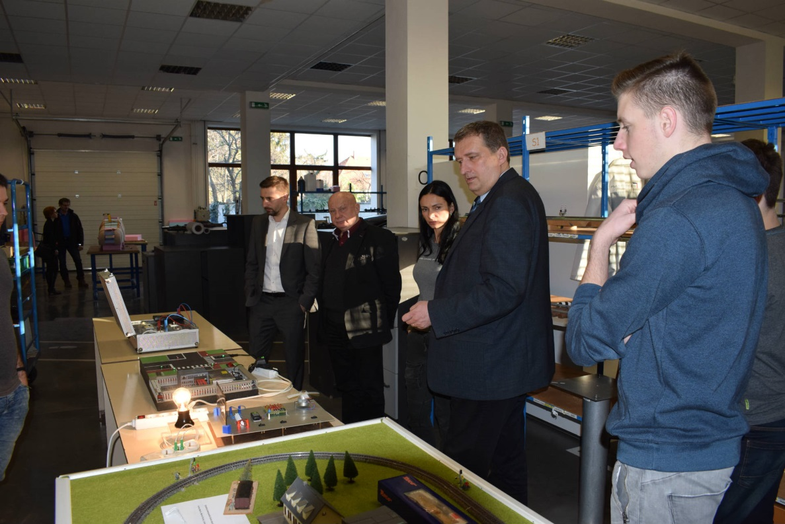
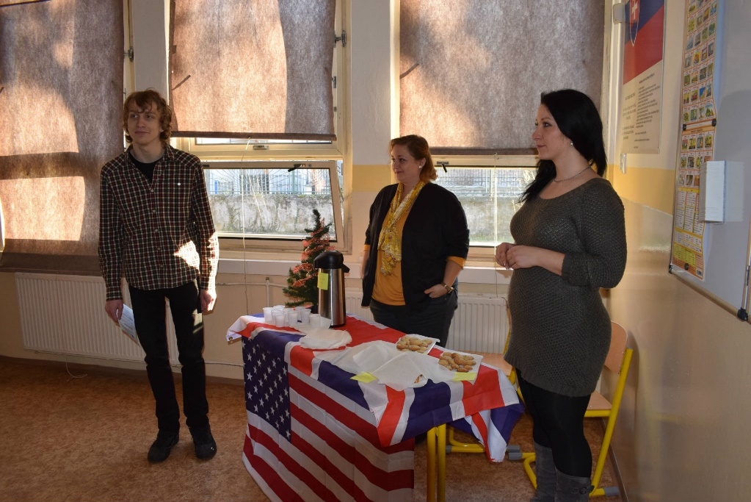
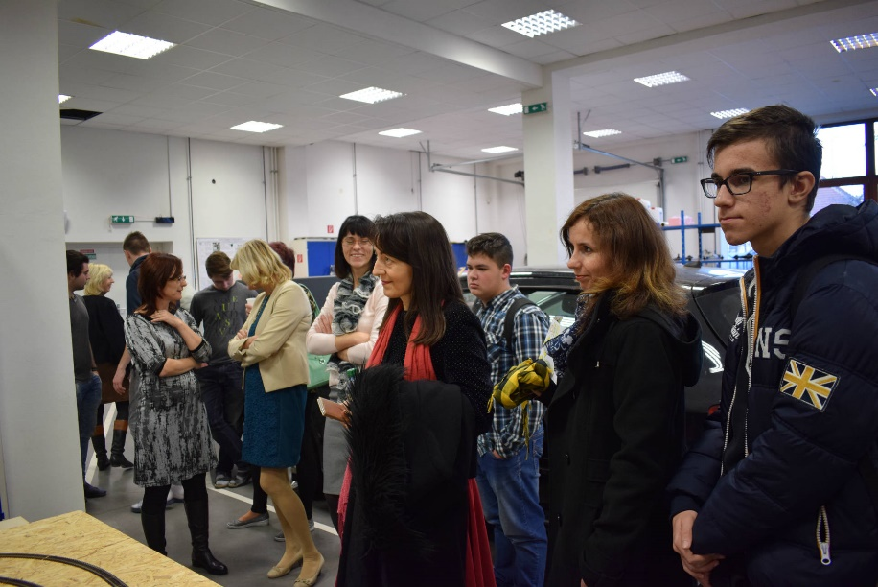
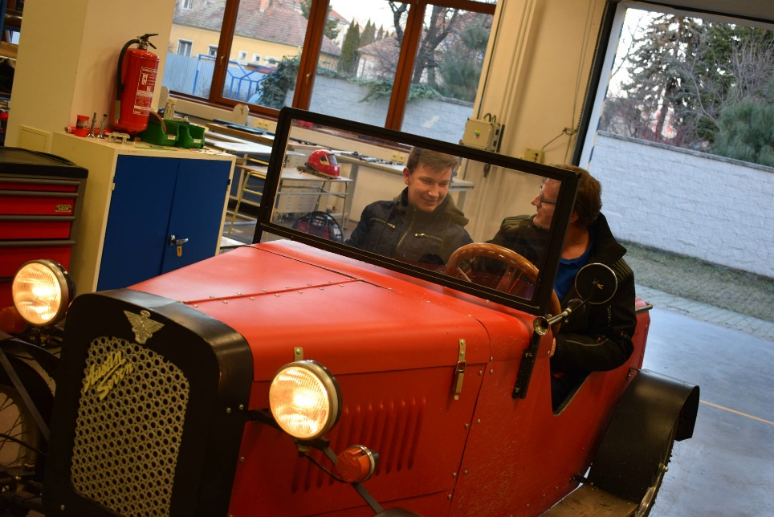
Dni otvorených dverí

Slide 28
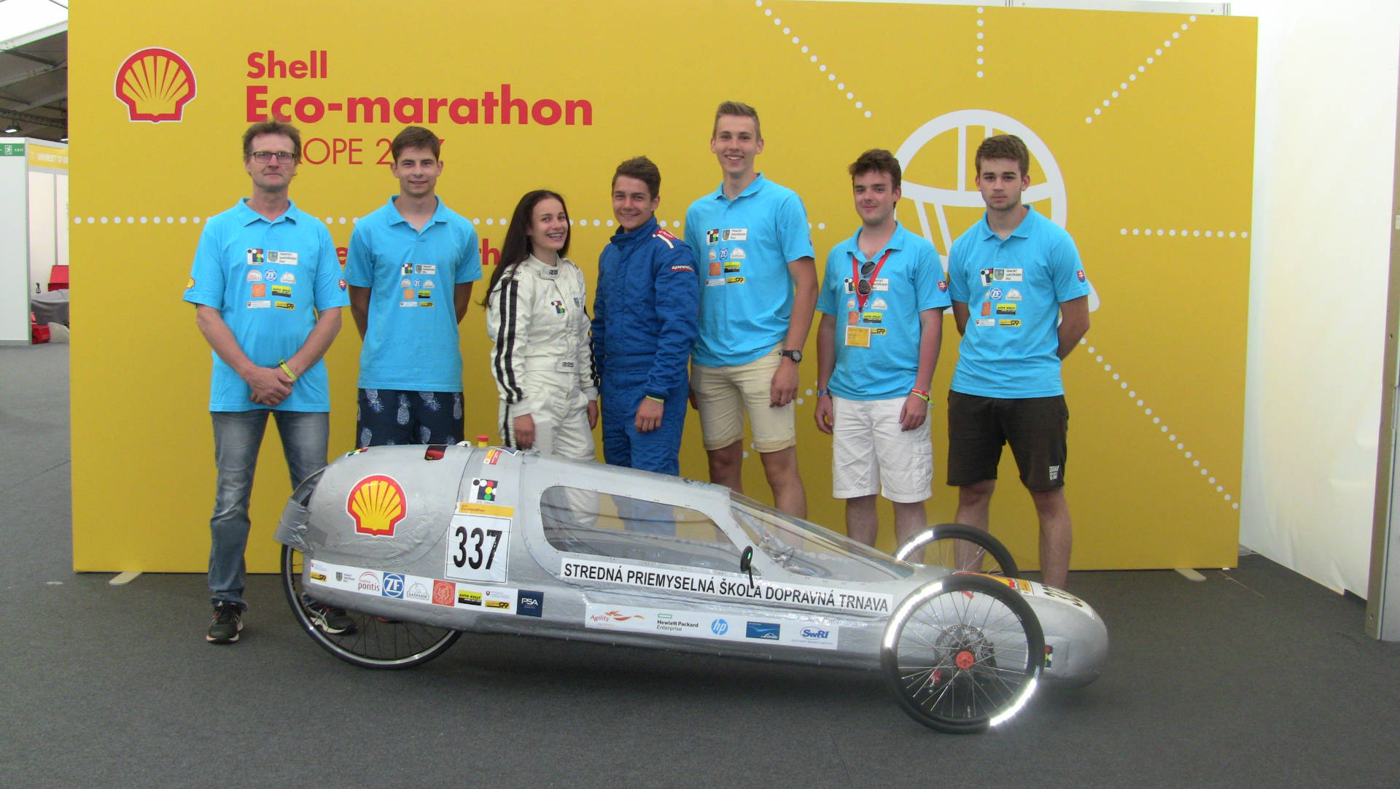
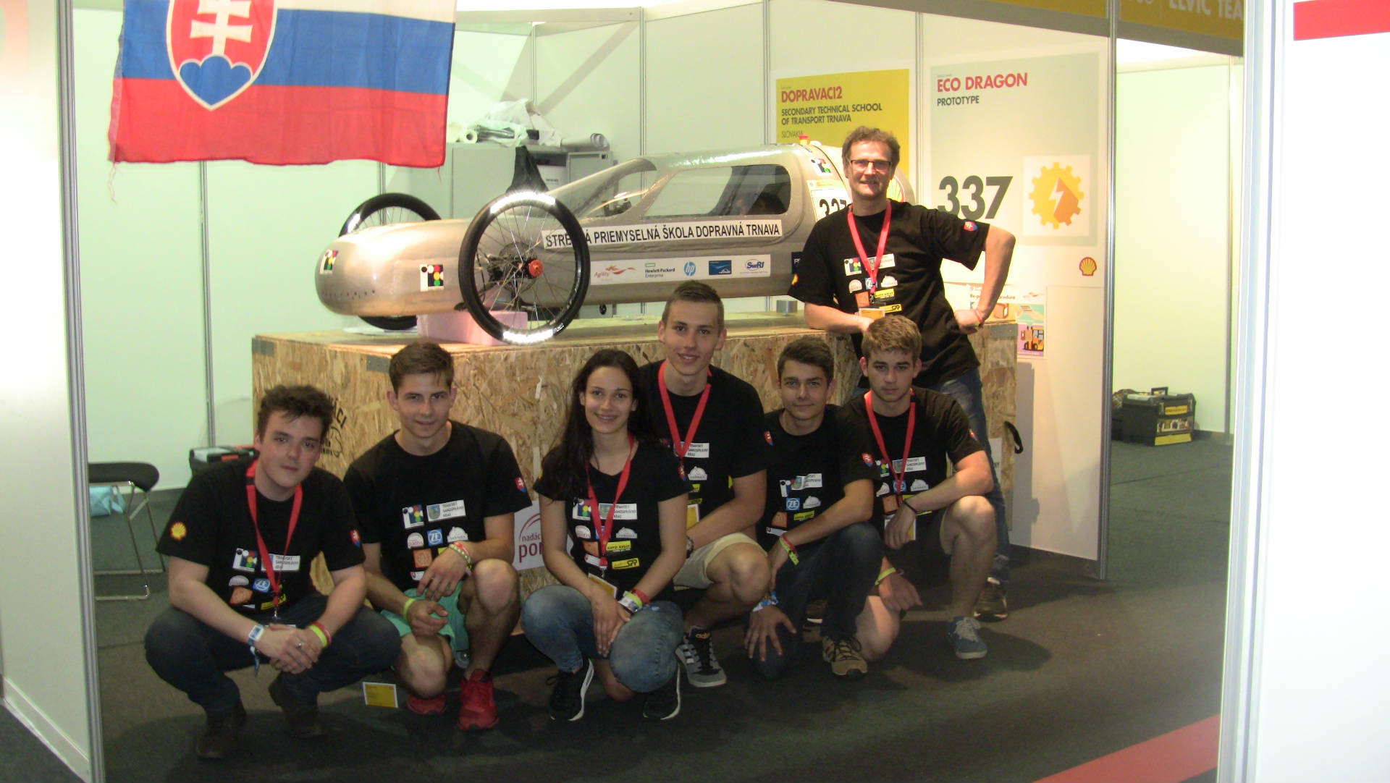
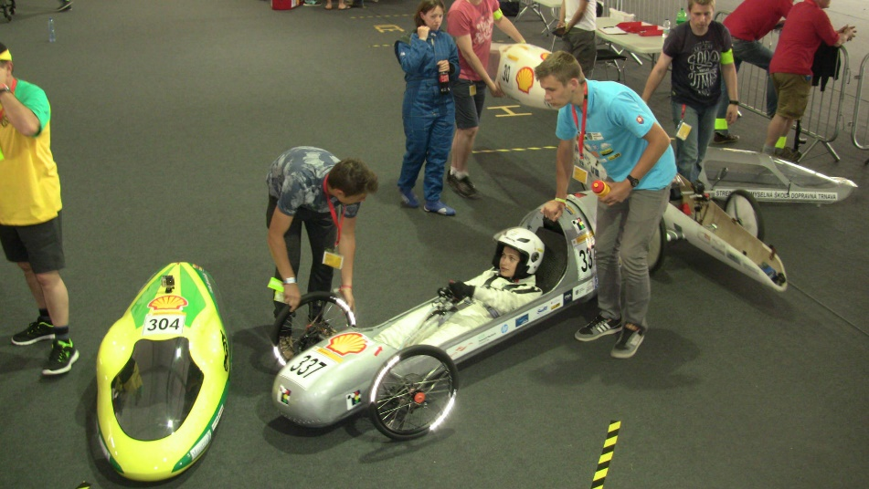
Tím Dopraváci v Londýne s elektromobilom

Slide 29
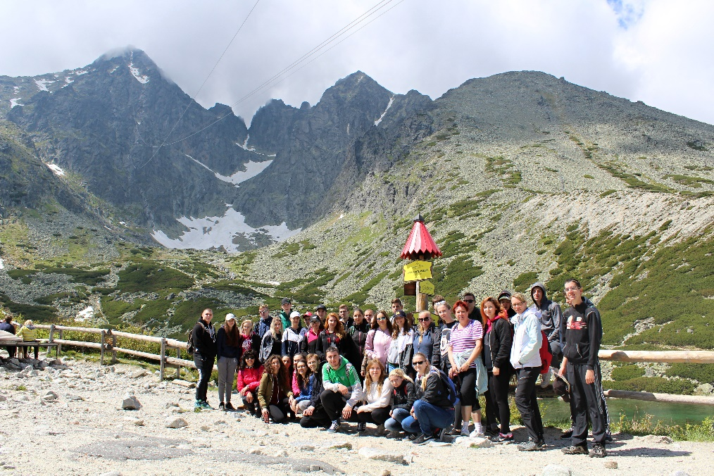
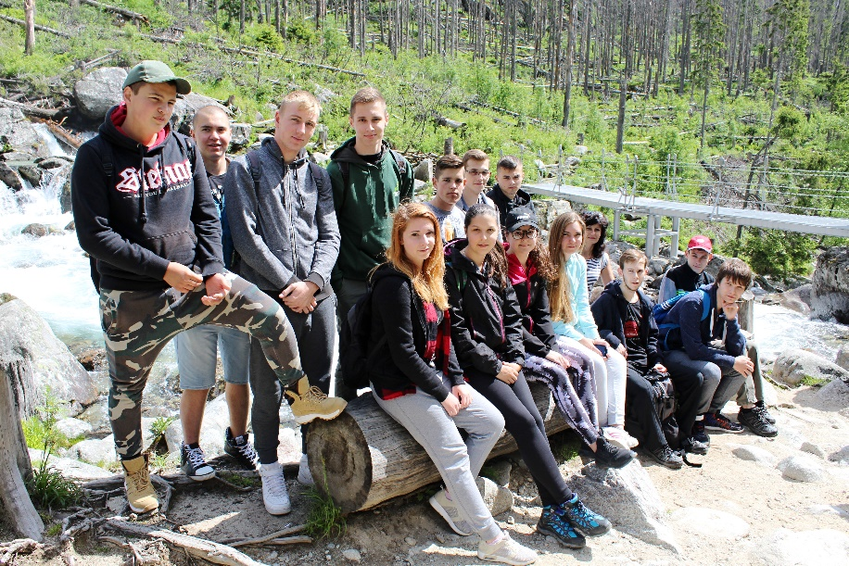
Kurzy v prírode III.DA, III.DB, III.T Vysoké Tatry

Slide 30
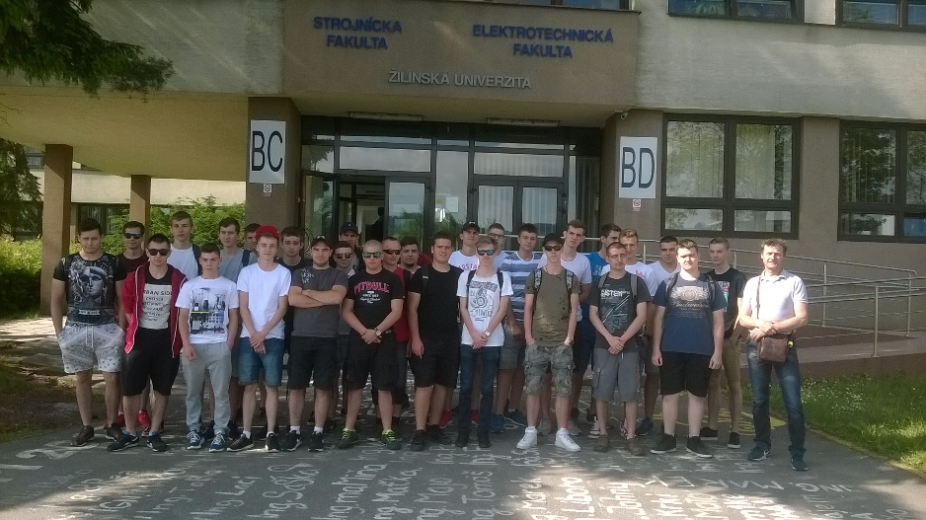
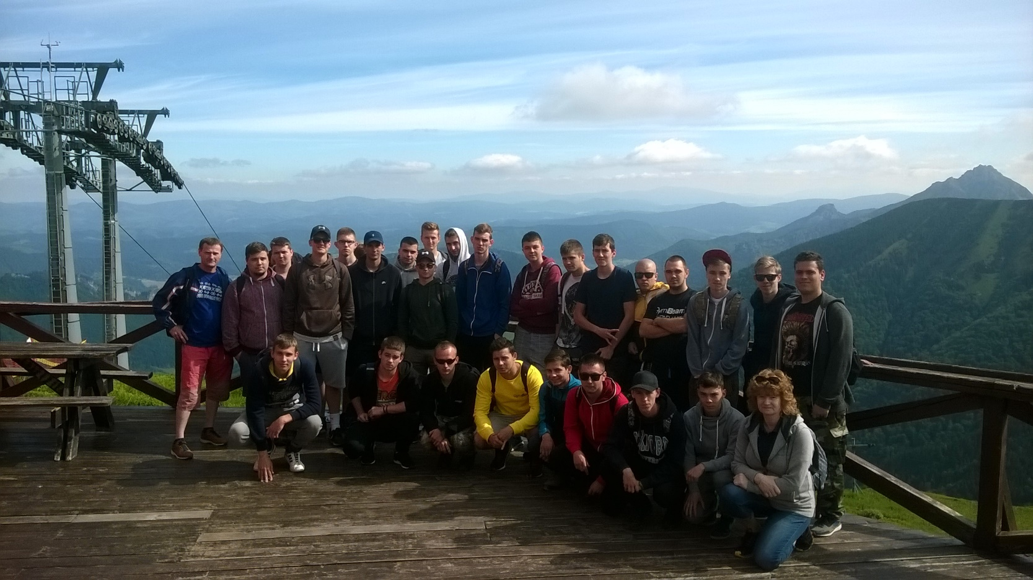
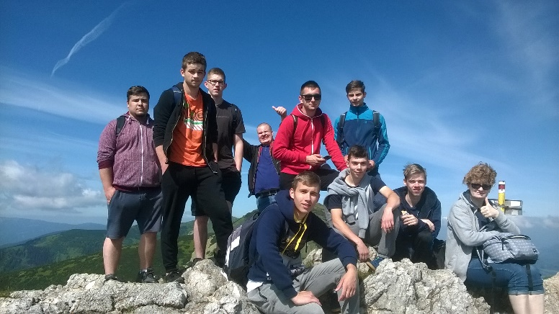
Kurzy v prírode II.C, III.C Terchová

Slide 31
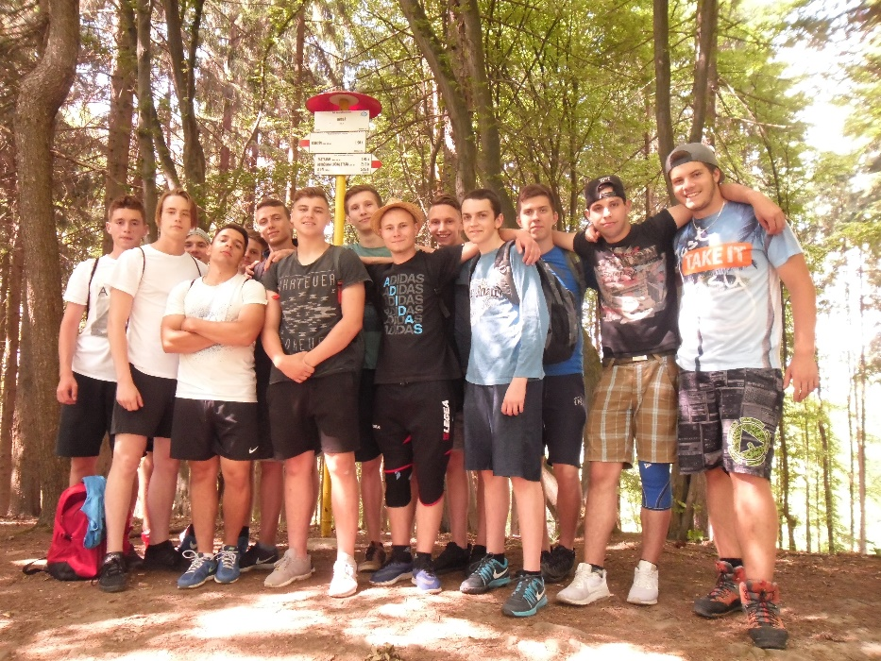
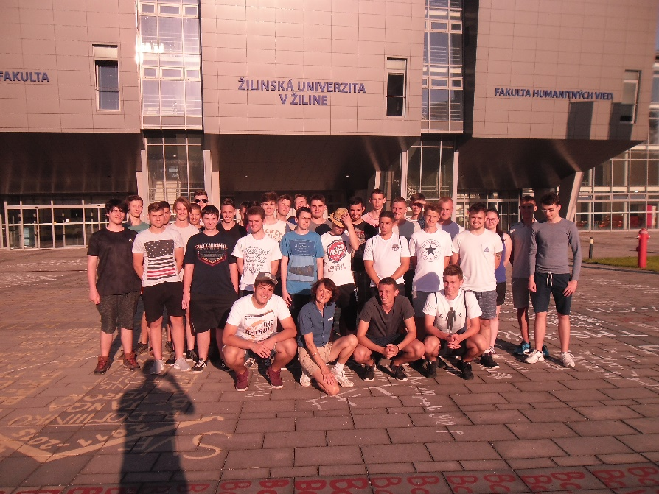
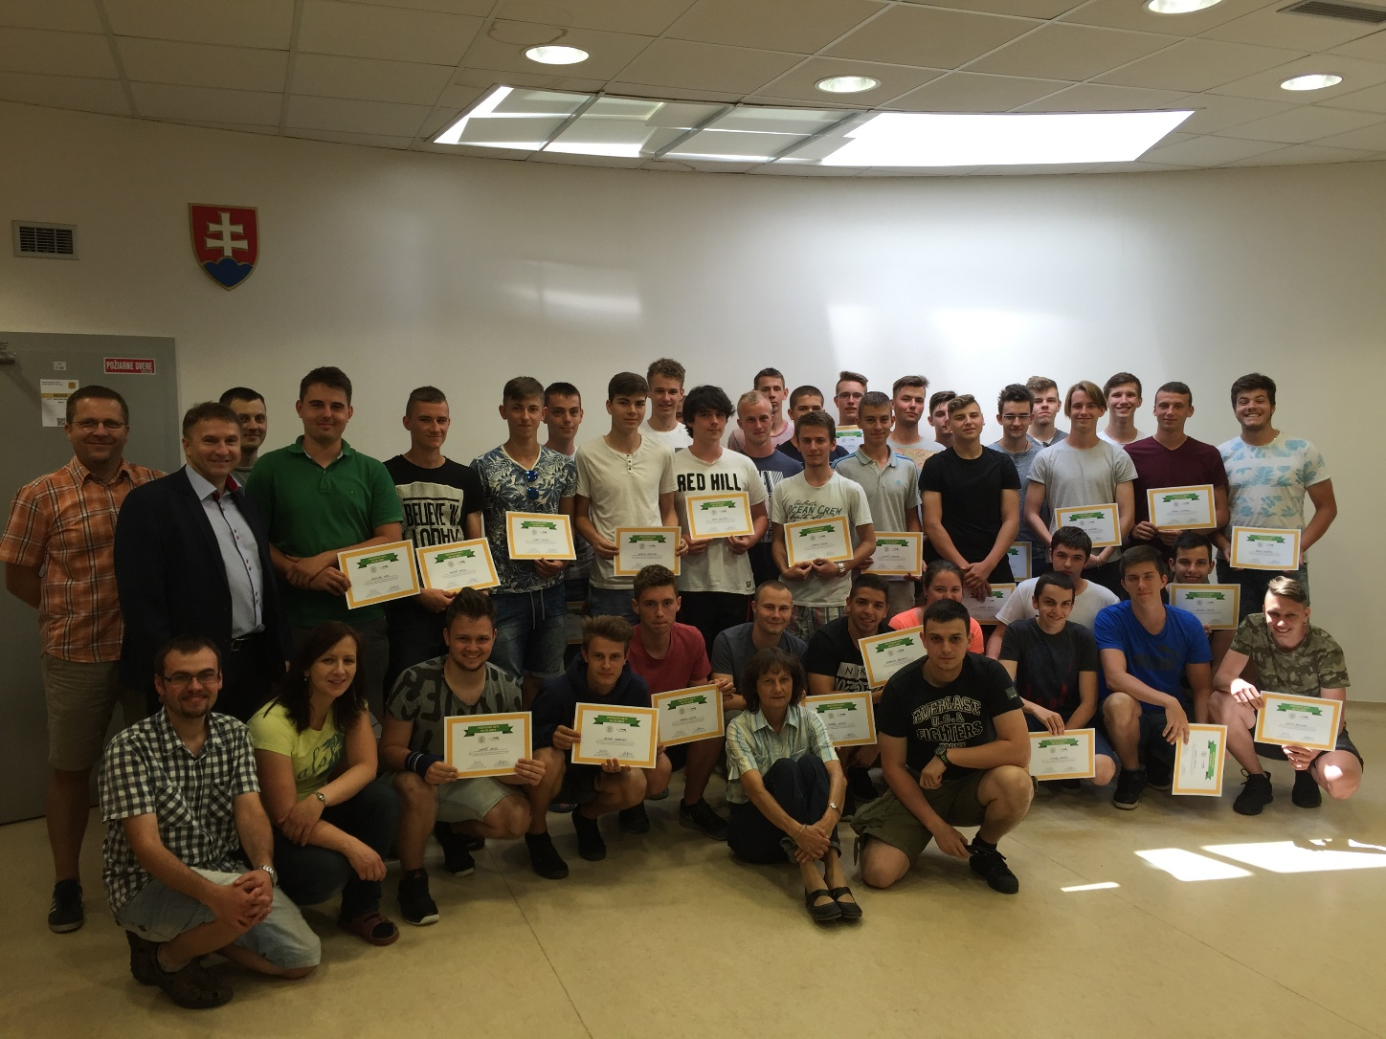
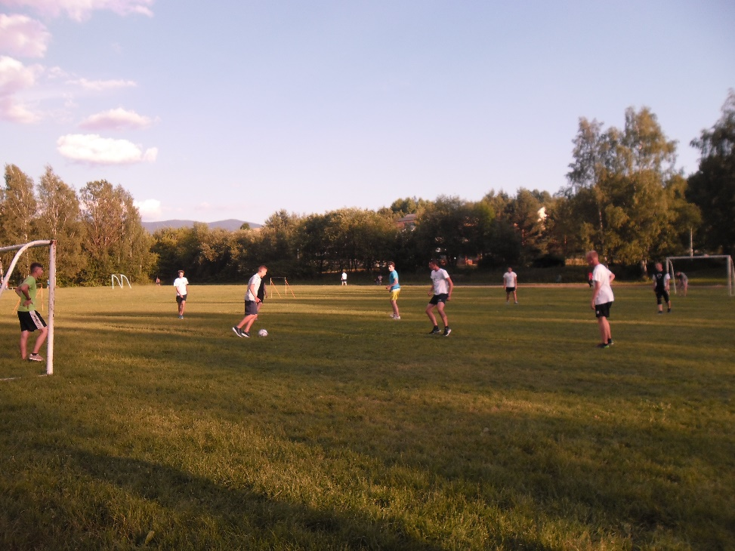
Kurzy v prírode II.EA, III.EA Žilina

Slide 32
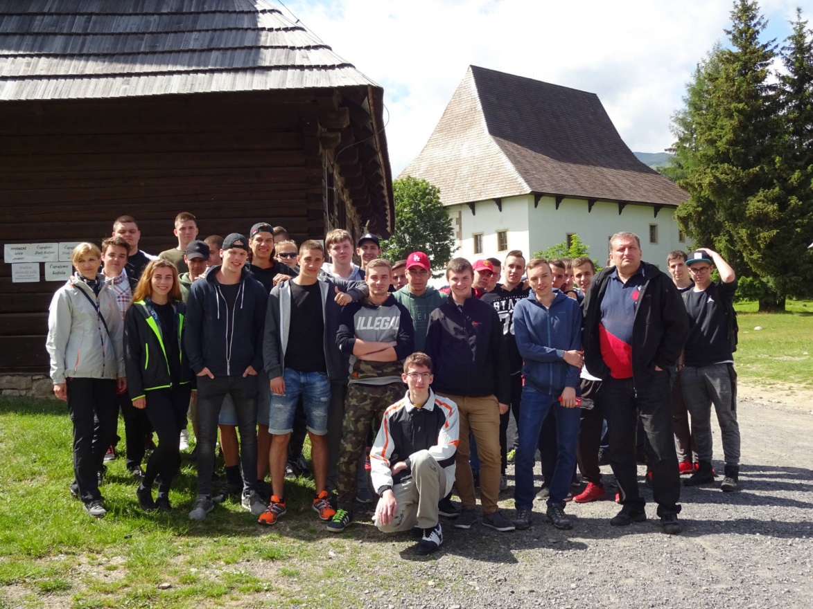
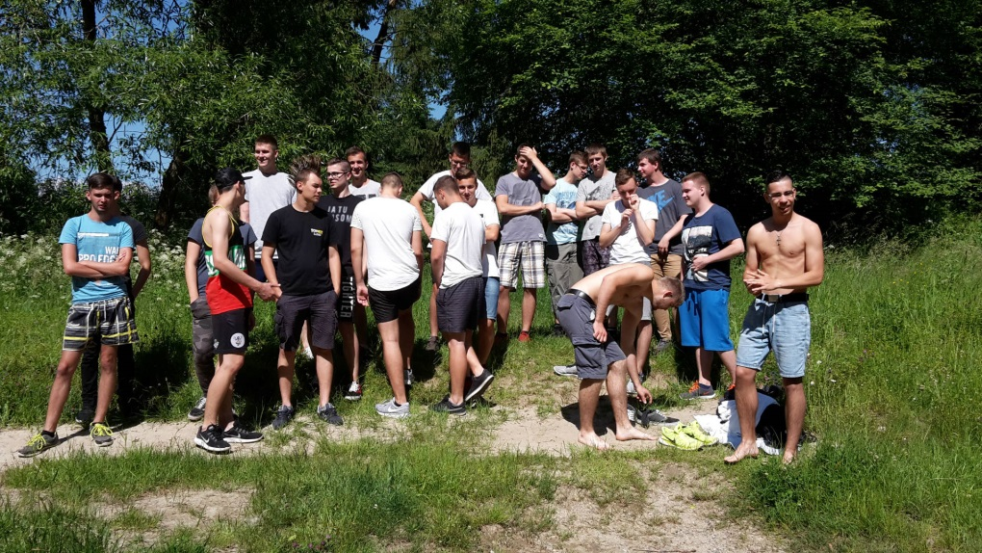
Kurzy v prírode II.EB, III.EB Liptovský Hrádok

Slide 33
Koncoročná porada
Najlepšie triedy v prospechu I.EA,II.CT a I.EB.
Najlepší v dochádzke I.EB,I.EA,III.DA.
A najlepší žiaci : Martin Mesko (II.EA), Matúš Moravanský (III.DB), Adam Jurovatý (I.EA), Jakub Sorád (III.EA), Kristína Augustínová (III.DA), Patrícia Brisudová (III.DB), Barbora Melicherová (II.CT), Richard Bubán (I.EA), Pavol Repa (I.CE), Peter Bínovský(II.EB), Andrej Maruniak (I.EB).
Blahoželáme !

